Slide 1

Section2 프로젝트
LOL 데이터 분석하여 승률을 올려보자
윤현욱

Slide 2
목차
1. 데이터 선정 및 문제 정의
2. 전처리 과정 & EDA
3. 모델링 & 해석
4. 아쉬웠던 점

Slide 3
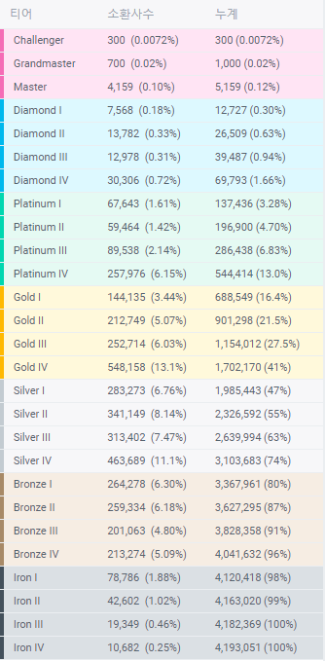
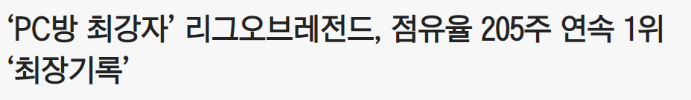
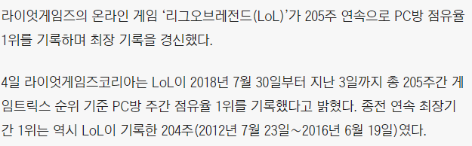
1. 데이터 선정 및 문제 정의

Slide 4
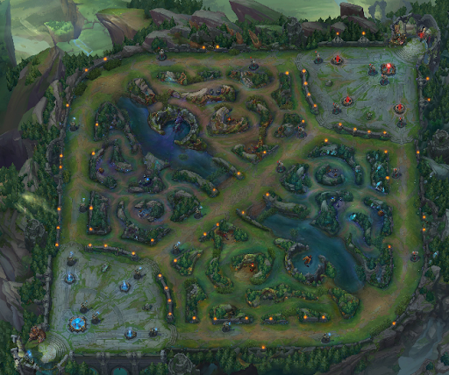
1. 데이터 선정 및 문제 정의
데이터 Column
gameDuration : 게임시간(초)
Wins : 승리 = 1, 패배 = 0 (Target)
FirstBlood
FirstTower
FirstBaron
FirstDragon
FirstInhibitor
DragonKills : 드래곤 처치 횟수
BaronKills : 바론 처치 횟수
TowerKills : 포탑 파괴 횟수
InhibitorKills : 억제기 파괴 횟수
WardPlaced : 와드 설치 개수
Wardkills : 와드 제거 개수
Kills, Death, Assist
ChampionDamageDealt : 챔피언에게 가한 피해량
TotalGold : 총 골드
KillingSpree : 연속 킬
TotalHeal
ObjectDamageDealt : 바론, 드래곤에게 가한 피해량
Avg_CS : 평균 cs
Avg_Level : 평균 레벨
롤 티어(등급) 어떻게 하면 올릴 수 있을까?
TOP
baron
JUG
MID
JUG
dragon
BOT

Slide 5
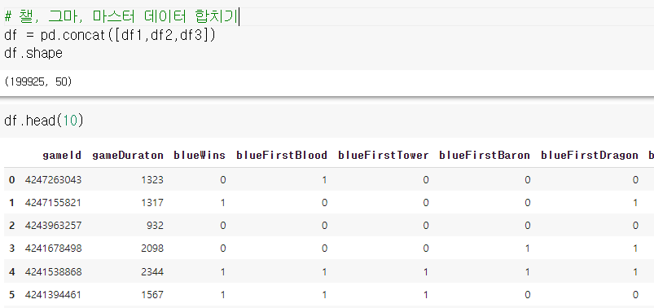
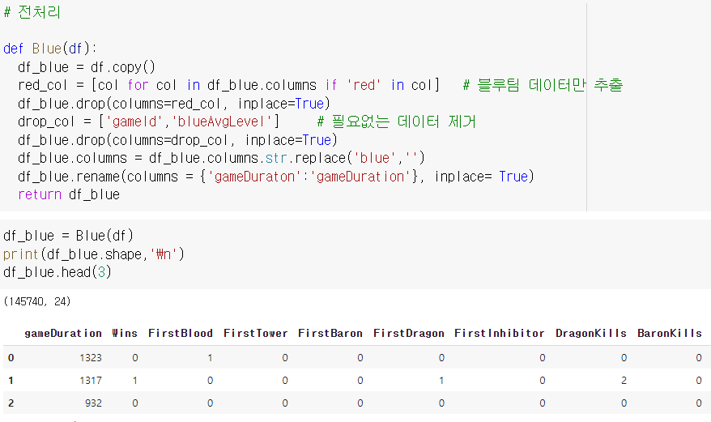
2. 전처리 과정 & EDA
캐글에서 챌린저, 그랜드마스터, 마스터
데이터를 가져온 뒤 하나의 데이터프레임으로 합쳤다.
그 후 분석을 위해 블루팀 데이터만 뽑아서
df_blue라는 데이터프레임에 저장했다..

Slide 6
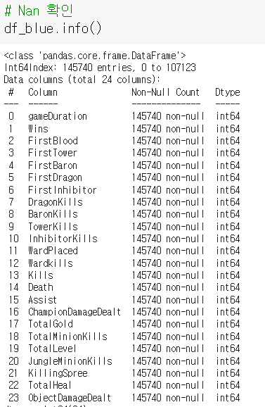
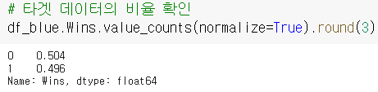
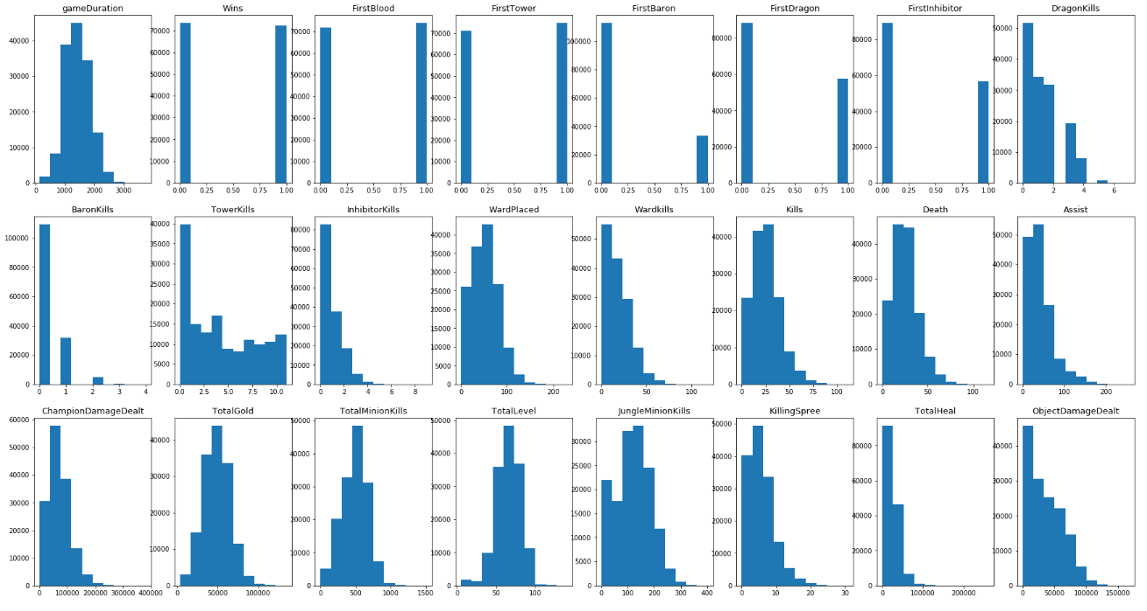
2. 전처리 과정 & EDA
결측치가 있는지, 데이터 타입은 어떤지 확인해봤다.
그리고 각 칼럼별로 이상치는 없는지 히스토그램으로 나타내봣다.
그 결과 몇몇 칼럼에서 이상치가 있는 것을 확인할 수 있다.

Slide 7
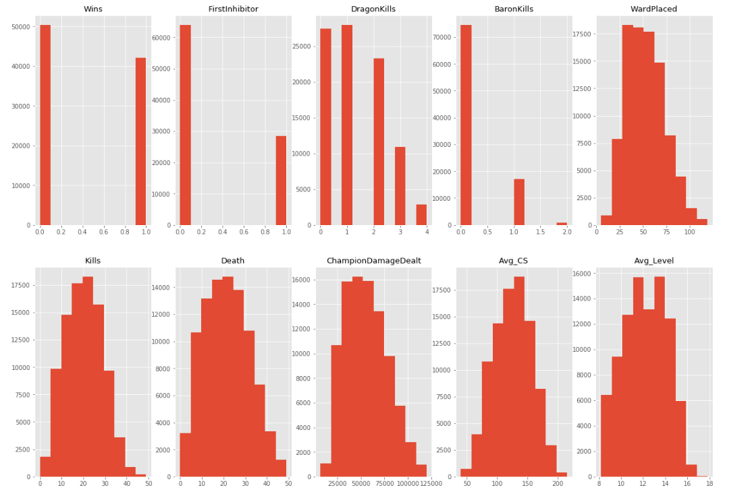
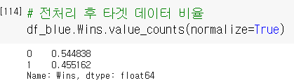
2. 전처리 과정 & EDA
전처리 과정이 끝난 후의
각 칼럼을 히스토그램으로 나타냈다.
전과 달리, 전반적으로
정규분포의 형태를 띄는 것을
확인할 수 있다.

Slide 8
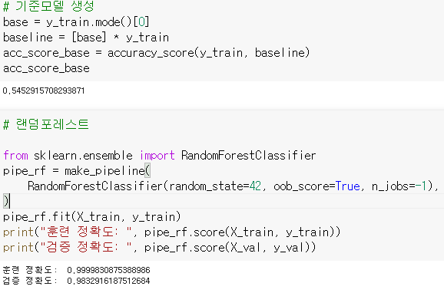
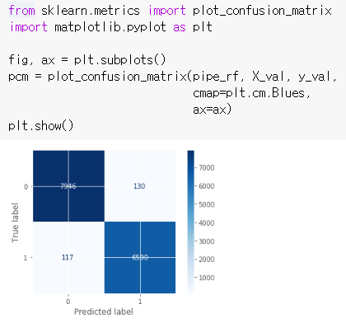
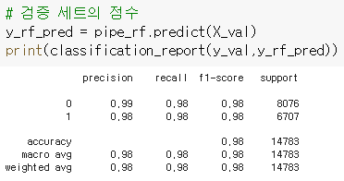
3. 모델링 & 해석

Slide 9
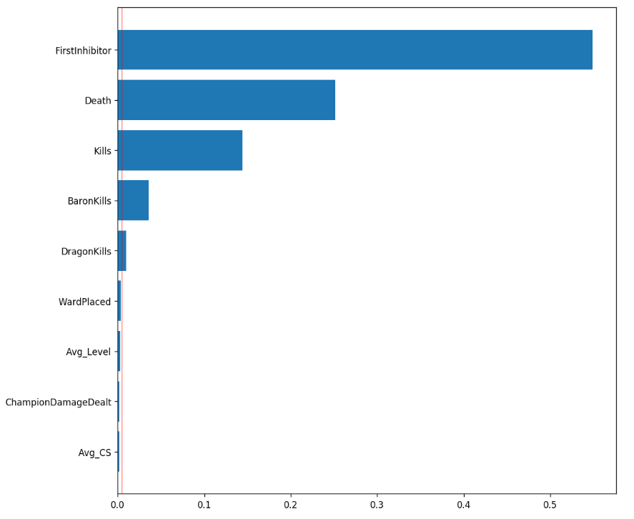
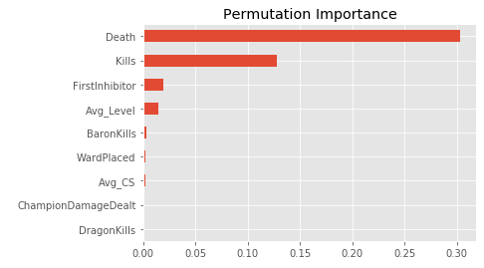
3. 모델링 & 해석
특성중요도의 경우,
FirstInhibitor, Death, Kills, Baronkills, DragonKills인 반면
순열중요도인 경우,
Death, Kills, FirstInhibitor, Avg_level, Baronkills 임을 확인할 수 있다.
<결론>
게임을 이겨서 티어를 올리기 위해선
킬하는 것보다 생존을 더 신경쓰자
상대 억제기(inhibitor)을 먼저 파괴한 쪽이유리하다.
오브젝트(바론&드래곤)은 많이 챙길수록 좋지만, 첫번째 오브젝트는 큰 의미가 없으니 무리해서 획득하려고 하지말자
이 정도로 요약할 수 있겠다.

Slide 10
아쉬웠던 점
1. 학습 정확도와 검증 정확도가 너무 높게 나왔다.
아무래도 원본데이터가 어느정도 가공된 데이터라 이런 결과가 나온 것 같은데, 정확도가 처음부터 높게 나오다 보니 내가 만든 모델이 제대로 성능을 발휘하는지 알 방법이 없어서 아쉬웠다.
새로운 데이터로 예측을 하려할 때 잘못된 결과를 예측할 수 있다는 문제점이 여전히 남아있다.
2. 게임의 총체적인 데이터말고도 각 포지션 별로 어떻게 플레이해야 게임에서 승리하고, 티어를 올릴 수 있는지도 하고 싶었지만 시간 부족으로 하지 못했다. 이는 추후에 보강할 예정이다.

